Slide 1
G/B端产品经理

Slide 2
产品经理职责
伟大的产品经理
乔布斯
扎克伯格
张晓龙
比尔盖茨
Larry page
埃隆马斯克
Virility（力量、活力）
把握行业动向（Vision）
挖掘问题根因（Insights）
提炼共性需求（Requirements）
找准产品定位（Positioning）
细化业务逻辑（Logic）
拆解功能模块（Functions）
指导产品开发（Tour）
拟定运营策略（Strategy）
见客户
误解
接需求
操作手段
不是目的
作调研
画原型
项目上的需求分析师
产品助理
作验收

Slide 3
产品经理职责
把握行业动向（Vision）
行业发展趋势：大数据、新能源、无人驾驶、电子商务、智能城市；
国内国际环境：政治、经济、社会、军事环境；
友商竞品动向：新布局、新产品、失败案例；
关注
国内国际重大重大事件；
国内的重要会议、政府报告和政策文件；
行业分析报告、重要人物观点；
能力：认知能力、学习能力
举例：
微信（PC互联网→移动互联网的熟人社交）、抖音（从搜索→推荐，从文字→视频流）
数字底座、一网统管、一网协同

Slide 4
产品经理职责-挖掘问题根因-B端产品经理
以客户为中心不就是把客户当上帝，一切按照客户的意思来吗？
以客户为中心不就是要深入一线，把用户的反馈当作我们改进产品的需求吗？

Slide 5
产品经理职责-挖掘问题根因-B端产品经理
在2B产品形态中，客户和用户是不同的主体；
客户是产品购买决策者，客户有价值主张；
用户产品实际使用者，用户有体验反馈；
大部分客户有价值诉求，但并不知道自己具体想要什么样的产品
大部分客户会把自己认为的解决方案当作需求告诉我们；
客户不一定有产品思维，也不一定懂技术，大部分客户只会把过去他们看过的东西作为产品形态告诉我们，很难给出创造性的答案；
不可直接把客户描述的产品形态作为我们的需求拿回来开发；
用户的使用反馈可以改进已有产品功能的体验
切不可简单记录用户的反馈，把反馈多的问题作为需求；
用户跟客户的诉求有时可能是矛盾的；（例如：群消息免打扰提示、行政问效）
出现矛盾时，以客户的价值主张来决定产品功能形态；
通过优化用户体验来实现客户的价值主张；好的产品经理能将两者统一起来，互相促进；
客户价值
客户
产品购买决策者，客户有价值主张
规定职责
发布指令
用户
产品实际使用者，用户有体验反馈
按照规则
接收执行
用户体验

Slide 6
举例1：京办的群消息免打扰功能
政府用户：有不少用户反馈，如果个人进入京办群较多，一有消息来就提示，会过于频繁，影响工作，能不能开发个功能，把某些群设置为免打扰模式，就像微信群一样的功能。
产品经理：有道理，我们开发一个这样的功能，并且，为了防止漏掉群里重要人员的消息，可以指定某些人的消息要作强提示。
导致问题：
客户和用户的诉求出现了不一致（看上去）
客户希望工作人员都能积极使用、快速响应；市长希望消息和任务的提示更加及时、强烈一些，每个人都要第一时间回复；曾经在某些任务中要求回复时间不超过5分钟；
用户希望个人体验更加舒适一些，并不是以保障工作效率为第一要义；
政治风险极大：
一个群里如果有人知道你把他甚至成了免打扰模式……不重视我？？
如果一个群里的人员岗位发生了变动……xxx升值了，从科长变成了副处长？？
在很多专班里，并不是只有官阶高说的话才重要；有时一个一线工作人员的信息上报却非常重要；
用户操作极其复杂
用户能记住在哪个群里曾经做了何种免打扰设置，忘记改了怎么办？
于是大家不得不提心吊胆的设置和回忆，并及时修复，最终因为太累心，而放弃使用这种功能；

Slide 7
举例1：京办的群消息免打扰功能
深层次原因：挖掘问题根因不足
产品经理简单把用户提输出的解决方案当作真实需求；
没有得到真实的需求：用户在意的并不是消息的提示过多，而是不希望被重复无效的提示打扰（例如，大家在群里回复“收到”），应该按照无效消息的降噪方式来解决问题，而不应采用免打扰方式来解决问题。在这点上用户和客户是一致的；
更深层次原因：
产品定位问题：京办跟微信不同
京办以任务为中心，是工作办事的平台；
京办面向政府场景，工作人员有很强的认知；工作人员是不会随意拉群的，更不会在群里散播无聊的八卦信息；每个进群的人都有自己的职责和原因，用户发每条消息都非常谨慎；因此也根本不会出现微信哪些随意拉群，各种毫不相关的人都随意拉进来，散播很多垃圾信息；
微信是以个人为中心，是社交娱乐的平台；面向广大群众；

Slide 8
举例2：G端用户可以直接使用的城市操作系统
补充背景（为什么要作这样的操作系统）
项目制周期长、交付重、回款慢、毛利率不高；我们的人又很贵；商业模式很难维系；
市场空间有限，全国300个地级市，做完就没有了，过几年再来攻一遍；
交付后客户有新增需求还得安排团队定制化开发；对客户和我们都不利；
只有这样才能产生可持续的规模化收入；用标准的产品来满足大部分定制化的需求；（微信、windows）
问题：
用户调研：产品经理到各指挥中心跟一线工作人员交流，如果有这样一个产品，你们是否需要。大部分用户并不清楚产品经理描述的到底是什么；不少人还是希望有个公司的团队在身边，这样自己会轻松很多。
因此，产品团队得到结论，用户直接可以使用的城市操作系统没有需求。

Slide 9
举例2：G端用户可以直接使用的城市操作系统
深层次原因
混淆了客户和用户：
真正的客户是书记和市长（甚至更高级别的领导人）：他们有强烈的意愿度要提高整个政府的工作效率，用更少的人创造更多的价值；这就是领导人为什么反复号召“提升国家治理体系和治理能力现代化”的原因；
操作人员不是客户，他们只是用户，更多只是执行人员，他们不可能会主动提出这样的需求；但产品出来后，依靠上层的推动，他们可以提出体验上的改进；
挖掘问题根因不足：
即便是作为用户的一线操作人员，他们其实也有提高自己工作效率，更快、更多的创造业绩的需求（跟个人职业发展相关）；我们问问题的方式不对，没有跟用户个人关心的诉求挂钩；
不是每个人都有推动政府部门立项的能力，也不是每个部门都有预算来新设立项目；政府和企业都嫌麻烦；
把握行业趋势能力不足：
当前依靠公司来完成系统开发，是当下不得已而为之的场景；就像没有word前，政府也会请专业的打字人员，用老旧的打字机来打印文件；举例：Windows、office、京办；过去的手工作业-业务系统-数据中台-业务中台-桌面；
政府工作人员的素质越来越高、政府部门信息化程度越来越越高，编制要不断精简；

Slide 10
根据客户价值主张设计产品功能！
根据用户反馈优化产品使用体验！
最终做到客户和用户诉求的对立统一！

Slide 11
提炼共性需求（Insights）
不要把客户提出的解决方案当作需求→真实
避免个性化的需求→共性
与产品定位不符合的需求→相符
如何做到
了解当前客户：业务、单位、体制、背景；
了解很多客户：见过很多市长、书记、局长；
了解其它产品：知道客户知道的解决方案来自哪里，知道其它产品的定位；

Slide 12

找准产品定位（Positioning）
定位
客户、用户、场景、需求、痛点；
产品的定位：
功能定位：
例如，微信是移动互联网时代的熟人社交；
京民通：政民互通的信息通道；
京办：用信息连接一组政府工作人员共同完成一个任务；
产品在业界技术体系中的定位：
例如，城市操作系统：云之上脑之下，智能城市的数字基石
协同办公：政府办公系统的底座和应用入口；
产品的愿景：
京办：政府运行一网协同；
京东仑灵：城市治理一网统管；

Slide 13





一个目标: 工作用京办
两个定位: 全市政府办公系统的底座和应用的统一入口
三大能力: 核心能力、基础能力、接入能力
四大亮点：
面向政府场景、以任务为中心、提升协同效率、确保深度安全
五大价值：
提升政府办公效率、促进部门协同效能、建立多级指挥体系、
赋能基层治理工作、降低系统开发成本

Slide 14
京办亮点、差异化优势(对比飞书、钉钉和政务微信)
找人沟通机制不同：用户分层、分级，符合政务体制规范；
系统管理方式不同：分级灵活管理与统一管理并存；
外部联络需求不同：外部联系人触达企业，京民通触达居民。
信息组织方式不同： 按市区街居地理层级为中心组织，而非按照部门和人
多维通讯录
权限体系
外部联系人
地理层级
面向政府场景
任务体系
简洁任务
采集任务
区别于以人为中心，不以社交为目的
任务的创建、下派、执行与汇总四个阶段，向下逐级下派，向上层层汇总；
以任务为中心
同时跨部门、跨层级的协作方式
核心能力的连接带来的效率提升
任务体系
模块串联
提升协同效率
环境：信创适配、自主可控； 系统：全链保障、多重防护；
身份：分级管理、多元认证； 业务：阅后即焚、全程追溯；
管理：政规引领、技管并重。
身份认证
权限体系
RBAC
ABAC
确保深度安全

Slide 15
按照What、Why、How、How-why的结构来深度分析问题：
What：作什么，包括goal和results（跟后续采用的解法无关）
Goal是目标，通常可以通过（产品或服务的）定位及理念来描叙，或者科学问题的严格定义来阐述；
Results是结果，可通过完成后的量化指标、跟原有方案的比较优势、以及关键的系统界面等来描述；
Why：为什么要作这件事，包括Values和Challenges（跟后续采用的解法无关）
Values：有什么价值，包括客户价值（成本、效率、体验）、社会价值等；
Challenges：作这件事会遇到什么挑战；
How：怎么作这件事情，包括方法的框架、（框架中包含的主要）模块和（每个模块中的关键）步骤；
How-why：为什么要这样做（而不采用其它的方法），包括
Insights：该方法可以应对上面提出的挑战的原因（insights）；
Advantages：该方法相比于其它方法的优势；

Slide 16
任务体系-目标
针对智能城市建设，面向政府工作人员和居民，提供灵活、高效、可扩展、可掌控的协同任务体系，处置复杂多变且不断演进的智能城市事物；
支持政府部门之间的跨部门、跨层级协作；
支持政府和居民之间的协同；
通过任务的创建、下派、执行和汇总四个环节；
Results：
五级协同：市-区-街-居-市民；
大规模协同：服务于北京、上海等超大型城市：
近百个市级部门和区级单位；
数百个街道、数万个社区；
近百万公务员、数千万居民；
即时效率：
协同任务在数小时内完成：例如8小时完成数万人的风险人员排查；
随时查看任务进度及结果数据；
协同采集应用
政府内部的数据采集
京民通采集任务
涉及对居民的数据采集任务
便捷任务体系
（任凯）
京办平台的复杂任务体系
（潘哲逸）

Slide 17
灵活：
任务创建涉及的内容和指标可灵活配置；
任务下派涉及的人员和分发逻辑可灵活配置；
任务执行过程中涉及的责任转换和信息共享规则可灵活配置；
任务汇总的口径和观测指标可以灵活配置；
高效：
即时创建：采集页面勾选生成和底层数表自动产生；
自动分发：任务自动拆分、下派一键完成、无效批量退回；
快速执行：多人分布协同、居民并行填报、任务快速转移、信息自动回填；
实时汇总：实时统计、一键上报、自动汇总、随时查阅；
可扩展：
支撑任务中包含的事项数量不断增加；（如100人-10万人）
支撑地理层级和地域范围的不断扩大；（10个社区--10万楼栋）；
参与人员与组织的不断扩展；（1个社区的10个工作人员-1000个街道的5万名工作人员）
可控：
掌控实时进度：各级随时可以查阅完成率、发现问题和堵点；
评价执行效率：掌握各个环节的执行时间，评估各部门工作效率，明确责任；
确保数据质量：身份认证、自动回填、程序校验，确保数据真实、准确；

Slide 18
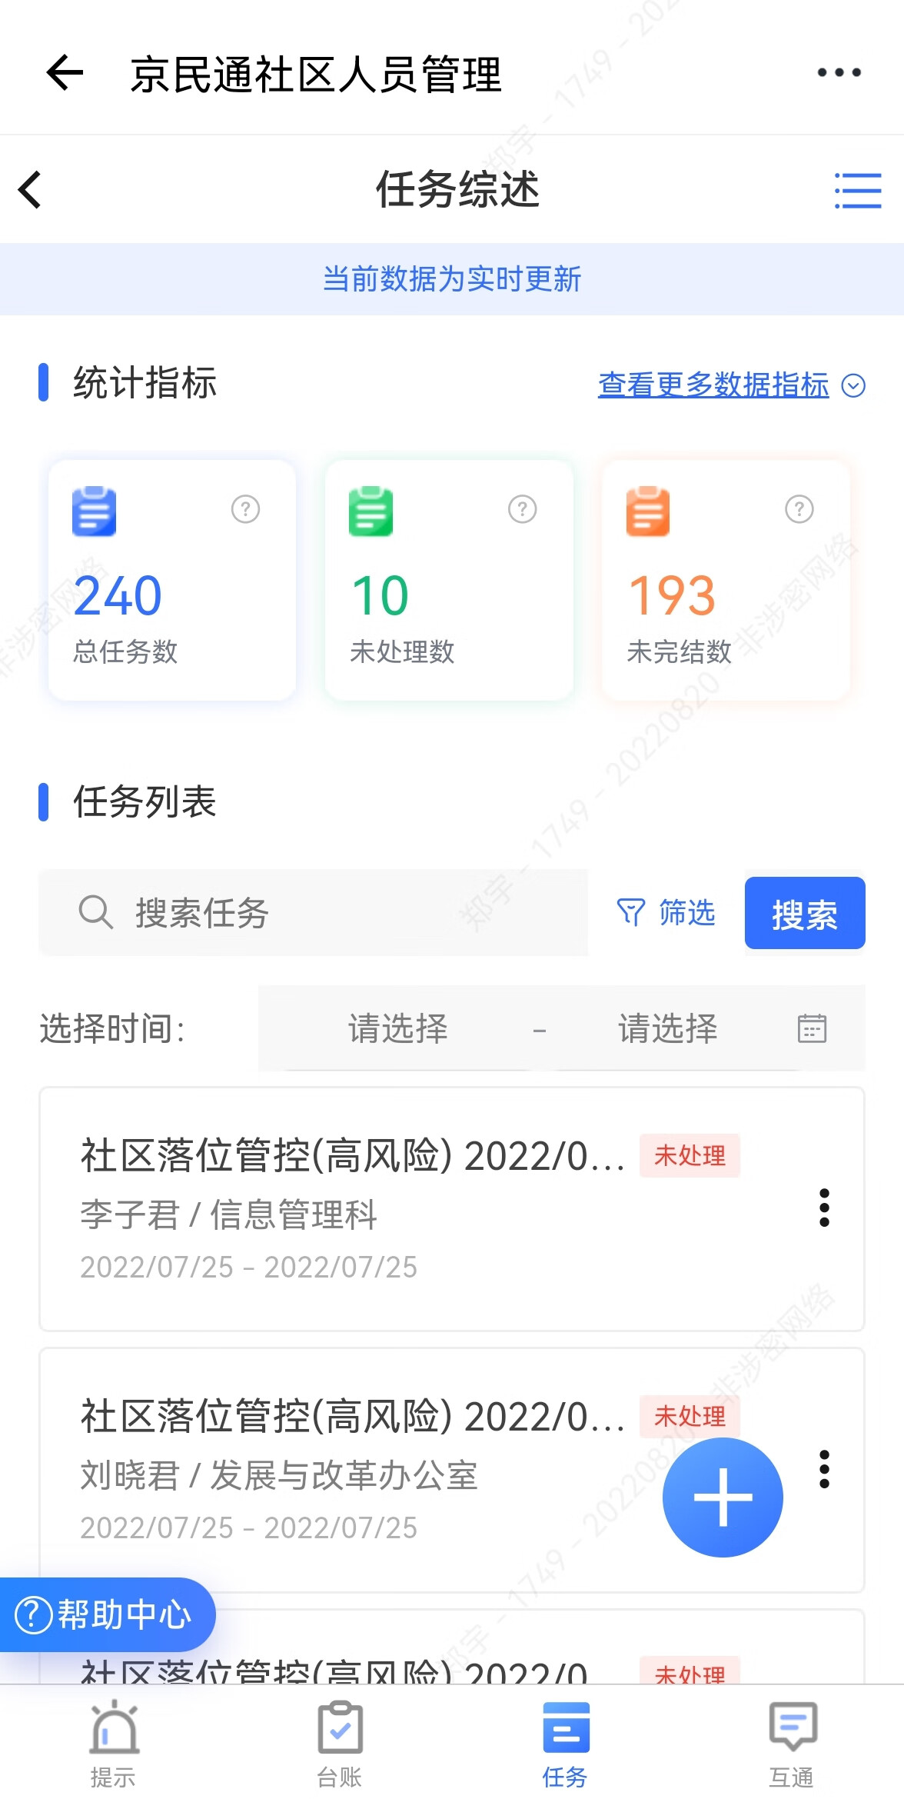
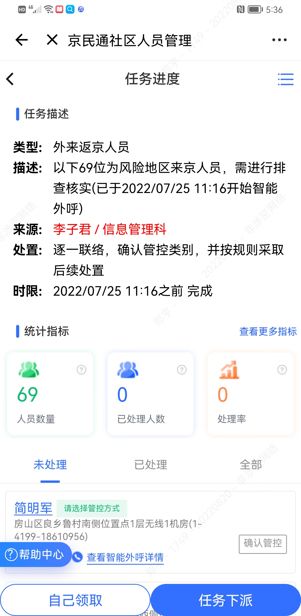
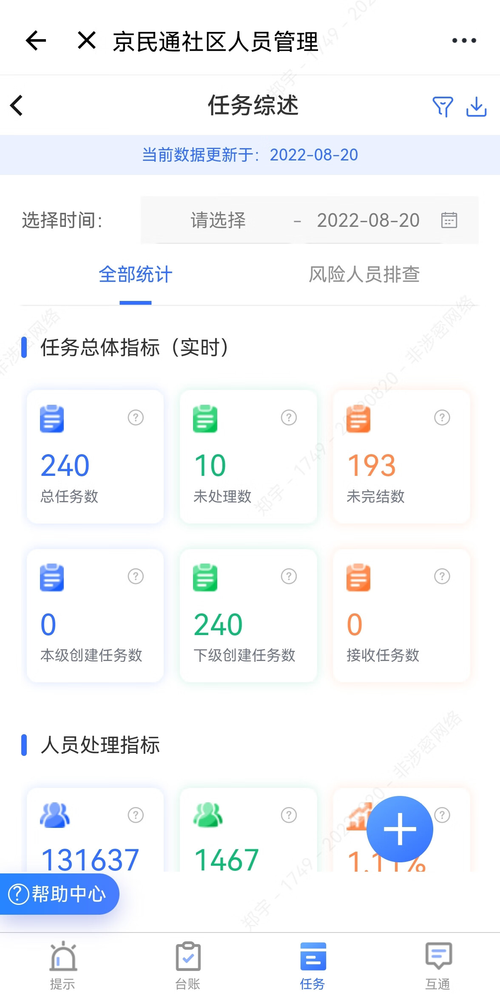
任务体系-结果
特色亮点
创建高效、配置灵活、流程清晰、责任明确、进度可控、结果精准

Slide 19
任务体系-挑战
任务变数多，系统改造难
随着对任务的认知逐步加深，或者业务的不断发展，需要增加或调整原有任务目标，如指标；
参与部门以及部门在一个任务中的职责发生变化，导致协作规则发生变化，如任务下派规则；
任务中的统计口径发生变化；
执行效率低，耗时费力多
任务的拆分和汇总严重依赖手工操作（拆并表），耗时长、费人力；
任务的传输依靠邮件、微信群等模式，传输慢、责任不清、提示不及时；
政府各部门重复采，基层工作者和居民重复填报现象严重；
数据获取难，低质高时延
数据汇总依靠人工统计、层层并表来完成，容易出错；
领导要等到任务完成后，所有数据汇总完毕才能查看结果，无法掌控过程，时效性不强；
不同任务间的数据复用率低；部门间数据共享难，重复采集严重，数据无法形成合力；

Slide 20
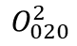
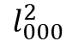
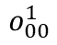
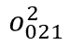
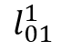
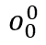
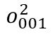
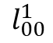
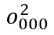
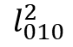
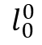
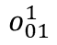
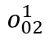
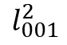
任务体系
跨部门、跨层级协作逻辑的抽象
任务起点
四大环节：任务创建、任务下派、任务执行、任务汇总
$$o_{0}^{0}$$
任务创建：
采集内容：
组件化内容选择；
有无下发数据；如有下发数据，仅支持固定模板，固定关键字段（如姓名、身份证、电话、地址、归属地、组织单位等）在模板中的位置和含义，其余字段可以自由添加；
主导人员：谁能看到整个任务的进度和结果；不包括后续各组织节点添加的接口人；
任务范围：
表示起点，如全市或某个区；
高级设置可以勾选具体的节点，如只在某几个区，或者某几个街道开展任务；
采集对象：表示终点，可以是针对组织（如街道）、政府工作人员、居民；
$$o_{00}^{1}$$
$$o_{01}^{1}$$
$$o_{02}^{1}$$
$$o_{000}^{2}$$
$$o_{001}^{2}$$
$$O_{020}^{2}$$
$$o_{021}^{2}$$
任务终点
$$l_{0}^{0}$$
任务起点
$$l_{00}^{1}$$
$$l_{01}^{1}$$
$$l_{000}^{2}$$
$$l_{001}^{2}$$
$$l_{010}^{2}$$
任务终点

Slide 21
任务体系
跨部门、跨层级协作逻辑的抽象
任务下派：
分发逻辑：
明确接口形式：接口组或者接口人；
明确层级关系：
根据前面明确的采集任务的起点和终点自动提示接口等级；
等级可以在任务创建时设置的范围内随意添加；对外产品形态为区级接口人/组、街道接口人/组、社区接口人/组；接口组/人的名称可以自定义，例如一级、二级接口人/组；
添加具体人员：选定设定好的一级、二级接口人或组具体人员，相应节点的管理员可作为默认成员自动加入，其它接口组成员由具体组织后续添加；
拆分规则：
有下发总名单的任务模式：
拆分依据：可以指定按照上传表格的某个具体字段作为拆分依据；依赖采集内容处的定义；
政府内部采集：根据人员-组织隶属关系拆分，按照上面定义的分发逻辑下发；
居民企业采集：由地理层级确定居民属地，再根据组织跟地域的管辖关系找到组织路径，再按照上面定义的分发逻辑下发；
没有带数据任务的模式：向下级节点复制任务；
任务退回：不符合归属关系的任务，批量退回，不区分名单里面的细节差异；

Slide 22
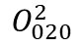
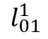
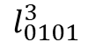
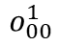
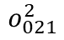
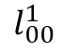
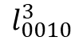
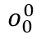
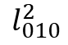
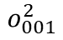
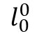
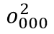
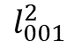
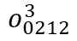
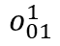
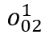
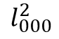
任务执行
任务共享：
责任没有发生转移，是权力共享的协作关系；
共享人拥有相同的任务处置权限，且都能看到任务的所有状态；
任务转让：
责任发生转移，转移后，
原来的责任人将不再有权限处置该任务；
原来的责任人将不再看到任务转让后的状态，只能看到转让前的状态。
人员横传是一个非常特殊而复杂的任务转让形态：
只有带数据的任务才会出现人员横传；
人-地常驻关系、组织-地管辖关系、人-组织的虚拟管辖关系、人-组织的隶属关系、人-人服务关系；
$$o_{0}^{0}$$
$$o_{00}^{1}$$
$$o_{01}^{1}$$
$$o_{02}^{1}$$
$$o_{000}^{2}$$
$$o_{001}^{2}$$
$$O_{020}^{2}$$
$$o_{021}^{2}$$
人-人服务关系
c1
$$o_{0212}^{3}$$
人-组织的隶属关系
T1, C1-u1, 排查操作
$$l_{0}^{0}$$
c1
$$l_{00}^{1}$$
$$l_{01}^{1}$$
c2
T2, C1-u1, 转出操作
组织-地管辖关系
$$l_{000}^{2}$$
$$l_{001}^{2}$$
$$l_{010}^{2}$$
T3, C2-u1, 接收转入
c2
$$l_{0010}^{3}$$
$$l_{0101}^{3}$$
人-人服务关系
T4, C2-u1, 确认管控
人-地常驻关系
u1

Slide 23
任务汇总
实时统计
带数据的任务：按数据中包含的被处置对象数统计各个组织节点的实时进度；
不带数据担任务针对的对象群体明确：按照对象群体的数量来统计各个组织的实时完成进度；
没有带数据且无明确被执行对象的任务：按照各个组织提交任务的数量来统计实时进度，按照各组织提交任务中的对象数量来计算其在总量中的占比；
指标展示：
指定方式：
指定采集字段的统计：控件选择；
针对带数据的任务：字段指定；
展现形式：
提供分桶统计：必须先定义好控件选项
求和、均值、最大、最小值；
按组织结构统计：如市-区-街-居、市教委-区教委-学校-分校-年级；
按地域层级统计（街道-社区-小区-楼栋）；
查看权限：
主导人员拥有一切权限；参看任务创建部分；
根据下派规则，添加统计结果查看权限，区分于执行任务的接口人；
查看统计数据一般为领导或组织责任人，他们不需要处置一个具体任务对象的权限；
接口人和接口组中的实际执行人，没有权力看整个组织的统计数据，他们只能看自己任务的统计；

Slide 24
细化业务逻辑（Logic）
业务架构图 以单位组织或者角色为节点，以他们之间的业务关系为边的图
作用
跟客户交流，确认业务需求；
跟产研团队达成共识，确保理解一致；
指导后续的界面设计和交互逻辑；
怎么作：
定义角色、划分阶段；
拆解动作、描述行为；
提炼短语、表达一致；

Slide 25
人员核酸比对登记簿方案原则
采集模版的统一：由市级统一制定规则和配置总体权限，包括采集信息、检测频率、单位注册信息、总体进度可见权限
单位编码的统一：通过统一的编码规则，实现不同渠道注册的（基层部门添加/自主申报）单位的身份统一
数据归集的统一：单位收集或基层部门收集的数据统一管理，各行业和各地区数据统一管理
管理体系的统一：管理部门可以查看不同渠道注册的单位采集的信息，基层人员可把自主注册的单位纳入基层自主管理体系
自上而下流程：
基层人员
任务领取、单位管理、编码发放
市级管理部门
单位负责人
单位员工
模版统一、规则配置、权限制定
台账管理、结果查看、责任转让
扫码认证、登记信息
注册链接、全市统一、单位申报
自下而上流程：
后台比对、多级共享、分类管控
25

Slide 26



自上而下整体流程
单位建、员工填、基层督、领导看
市级
基层人员
单位负责人
单位员工
①
②
④
模板统一
模板选取
基层发码
台账创建
配表单
查看表单
一单位一类别一码
扫码登记
员工扫码
⑤
配规则
时间范围
检测频率
每日检测比例
发放单位管理（有限空间/未知空间）
使用规则
选地区
发放单位管理（有限空间/未知空间）
填写单位信息
一单位一类别一码
手工录入
单位自主申报码
配采集分享权限
（默认横纵区分、自动共享机制）
批量导入
配市级默认权限
单位自主申报码
产生任务
⑧
⑥
数据汇总
任务生成
单位管理
权限共享
可新增共享权限
（默认：书记、市长、分管副市长、责任部门负责人、分管副职）
单位管理
基层发码，扫码纳入
③
结果查看
登记人数、已检测人数、检测率、未检测人员名单等
权限共享
可新增采集数据共享权限
台账管理
增删改查员工信息
数据汇总
查看该重点人群类别在各地区、各企业的统计结果
数据汇总
查看各单位统计数据
⑦
责任转让
将单位管理员权限转给其它员工
26

Slide 27



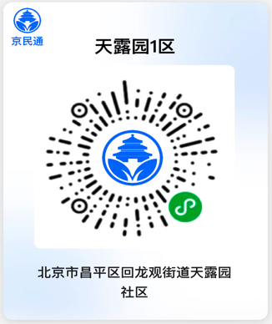

隔离点人员入住流程
转运车内
隔离点前台
前期准备
入住办理
① 隔离点管理人员
② 衔接工作人员
③ 入住风险人员
④ 隔离点管理人员
台账创建、房间编码
确认信息
根据证件号在管理系统中调取风险人员已录入的信息并确认
收缴房码
明确人数
获取空码
从前台获取对应人数的空置房间二维码
扫码填报
微信扫码进入京民通社区服务通道完成填报
人房关联
通过扫码建立人员与房间的关联关系，数据同步至隔离点管理系统
标识明确、提前打印
、一式两份
二维码包含隔离点名称、房间号、详细地址等
屋内张贴
用于后续填报、补录等
前台放置
发放门卡
空占分离
在前台分开放置已被占用和空置的房间二维码，可按楼层有序放置
一人一码
随机发放
房间二维码随机分配给入住风险人员
出示证件
交还房码
空码转占
将收回的房间二维码归置到被占用的房间二维码群体中
已占用
房间
塑封二维码
空置
房间

Slide 28
不改变现有工作流程，基于现有流程优化提效排查任务；
链路业务架构
自动外呼排查与人工排查结合提升效率，排查和管控进度多级实时统计汇总
人员转运系统
市级大数据专班
（注：区级也可以使用）
市社区防控组/行业专班接口人/市级跨省专班接口人
区级工作组
街道/社区工作组、行业专班工作组
社区工作人员、行业基层人员
社区B工作人员
社区人员落位
排查任务
智能外呼
接收任务并下派
上传名单并下派
接收任务并下派
落位任务执行
任务提示
任务下派
任务执行
人员名单
外地进京
流调排查
电子围栏
红黄码
语音外呼
提问关键问题
数据接收
人员名单
上传名单
人员名单
接收任务
任务描述
展示名单
任务提示
展示名单
明确规则
行业专班接口人
不可落位到人
可落位到人
不可落位到人
可落位到人
处置方式确认
数据清洗
自动化拆并表及粘单
行业人员协调
短链推送
推送京民通小程序，确认排查信息
人员转运
任务提示
任务下派
任务执行
分派人员
随机均匀分派；指定数量分派
任务下派
确定下派工作组
分派人员
随机均匀分派；指定数量分派
任务下派
确认/更换下派人员
社区横传
协查函
数据缺失
数据完整
部门横转
人员退回
派出所工作人员
数据上返（早返）
数据缺失
任务下派
下派至各区工作组
落位管控
数据通道
产生统一标准数据表结构
任务下派
数据上返
不在北京、拟转区无详细地址
共享设置
默认共享
手动共享
公安手段落位
分类下派
分类下派至各工作组
任务执行
安装门磁、健康监测等
任务提示
任务下派
任务执行
数据上返（晚返）
如联系不上等
下派进度
下派情况信息
共享设置
市跨省专班人员
外省人员协调
数据同步
内网转外网
统计进度
任务提示
任务下派
任务执行
任务进度
任务描述
进度指标
人员名单及状态更新

Slide 29


















品牌-政绩
提升税收和GDP
安全有序
江苏园博园项目业务架构图
国家标杆
5A标准
智能典范
招商到位
精准营销
扩大二消
交通顺畅
体验舒适
危机应对
南京市江宁区政府
园博园总体设计和建设
智慧园博总体设计
景区运营服务
慧辰文旅
票务
经营
管理
运维
EPC设计联合体
服务提供
数字孪生
一脸游园
智能交通
总体规划
交通管网
空中花园
未来花园+主展馆
其他区域
应急调度
统一支付
客流分析
智能安防
无人体验
游客服务
官网
APP
数科超脑
指令类业务
智能机器人
小程序
公众号
混合云
视频监控
Wifi
BIM
停车场
空域安全
3D可视化
人脸库
统一支付
数据服务
技术服务
智能景区操作系统
平台服务
运营服务
BIM运维平台
智能屏
信息发布
管理APP
应急指挥
票务
闸机
广播系统
二消管理平台
无人超市
无人餐厅
无人售货车
建筑工程服务
车辆调度
巡更巡检
未定
江宁电信
建筑设计服务
室内中控
智能灯杆
能源
监测
环境监测
智能厕所
智能垃圾桶
业主
甲方
京东体系
我方选定合作伙伴
业主选定其它伙伴
合约验收

Slide 30
拆解功能模块（Functions）
产品架构 以功能为节点，以模块支撑关系为边的图
产品
分层次
功能
分板块
模块
列关系
展现
分种类
产品层次从数据层、管理层、功能层、应用层、展示层等层次展示
功能按板块划分，板块之间要有严格意义的区分；同时每个板块要列举其包含的模块;
描绘各模块之间和各层次之间的主要支持关系
展示层按种类进行划分，如大屏、APP、体验馆、市长仪表盘等
提炼共性功能，避免重复开发；
划分工作任务，减少沟通成本；
确定依赖关系，指导研发排期；
划请项目边界，沉淀标准产品；
如何产出：产品定位+业务逻辑+技术背景

Slide 31






市区级综合管理领导
垂管分管部门领导
基层工作者
市级管理员
单位管理员
单位员工
数据展现层
统计报表查看
任务数据查看
任务管理层
采集任务创建
单位编码创建
台账创建
台账管理
按地域划分
管理任务进度查看
共享规则设置
单位编码纳入
管理员转让
员工信息管理
按类别划分
单位进度查看
采集模板创建
异常人员名单查看
共享规则设置
采集范围设置
监测规则设置
采集内容设置
权限层
统计报表角色设置
任务数据权限分享
单位权限
默认规则设置
批量导入
手工录入
员工扫码
六类角色设置
京办通讯录
京办通讯录可见规则
手动分享设置
管理员权限设置
身份层
企业人员身份认证
公务员身份认证
企业人员身份认证
数据采集层
京办用户体系
短信验证
人证核验
微信验证
其它认证方式
二次登陆
短信验证
人证核验
微信验证
数据
处理层
综合结果聚合
单位结果检验
核酸数据比对
信息填报辅助
单位编码创建校验
统计报表生成
单位进度检验
任务数据生成
异常人员名单
台账创建校验
员工信息回填
定制化模块
政府侧逻辑功能板块
企业侧逻辑功能板块
政府侧功能间支撑关系
企业侧功能间支撑关系
主数据流

Slide 32
市区级综合管理领导
市/区/街道/社区级管理员
基层工作者
居民
数据展现层
辖区统计
任务统计
台账统计
台账管理层
台账创建
地点编码创建
居民信息确认
潜在居民提示
通知下发
任务执行落位
居民上报接收
任务共享
台账使用更新
台账管理
按地域下钻
任务进度查看
台账统计信息
地点选择/添加
初始人员关联
台账转让
台账综述
居民信息管理
通道综述
人员名单查看
台账模板管理
居民归属转移
下派任务接收
居民上报处置
人员名单查看
采集内容设置
台账共享
任务综述
互通通道统计
地理层级导入
初始人员导入
权限层
数据权限分享
任务管理层
设置共享规则
批量导入
手工录入
居民扫码
京办通讯录
默认规则设置
京办通讯录可见规则
手动分享设置
确定任务范围
设置任务规则
导入人员名单
数据采集层
身份层
公务员身份认证
居民人员身份认证
人员信息库
数据资产
居民交互层
确认常驻地点
录入基础信息
添加家人信息
查看通知
上报信息
通信证
京办用户体系
短信验证
人证核验
短信验证
其它认证方式
地点信息库
结果聚合
任务结果检验
初始数据准备
遗漏人员监测处理
数据
统计层
任务数据生成
任务进度检验
异常人员名单
数据处理层
1-4层级生成
5-6层级生成
初始人员生成
核酸检测点映射
弹窗数据映射
外呼转出落位
任务数据综述
台账信息统计
台账统计信息
人员名单
内部数据接口
对外数据服务
信息填报辅助
台账数据综述
台账创建校验
通道信息统计
核酸数据接口
疫情报送平台接口
地址填报服务
人地映射关系
通道综述
上报类型
通知接收率
外呼落位接口
手机信令接口
地址解析服务
地域统计信息
居民信息回填

Slide 33
技术架构 以设备、系统和平台为节点，以网络拓扑和信息流为边的图
分析产品落地的可行性和需要的资源、指导部署、运维和故障诊断
设备
平台
系统
定义：是以设备、系统和平台为节点，以网络拓扑关系和实际发生的信息流为边的图。
设备包括：手机、移动终端、PC机、指挥大屏、传感器、网闸、防火墙、灯杆等；
系统包括：核酸采集、疫苗接种、健康宝、OA系统、流调系统、800M等；
平台包括：公有云平台（京东云等）、政务云平台（如金山云等）、共享交换平台、一网通办、一网统管平台、京办平台等；
网段包括：互联网、政务互联网、政务外网、政务内网、公安专网、公司内网等；
作用：
确定方案的可落地性；
指导部署、运维和问题排查。

Slide 34





部署架构图
环境
功能模块
网络区域
安全模块
互联网
政务互联网
政务办公网
政务外网（其他网络区域）
居民端用户
京民通微信端
第三方应用
第三方应用
政务端用户
京民通京办端
京东内网
京东云
政务外网（金山云）
DDoS IP高防
NF1
运维终端
Web应用防火墙（WAF）
负载均衡
负载均衡
安全运营中心
反向代理
反向代理
京民通开放平台
安全运维人员
京民通核心服务
MySQL
Redis
产研人员
云安全服务
数据加密
Spring Cloud Feign
Spring Cloud Nacos
代码安全监测
短信网关
正向代理
正向代理
城操 Kafka
城操 Doris
持续集成及发布
集成测试
环境
运维VPN服务
运维服务器
城操 Graylog
日志采集
城操 Grafana
可视化监控
代码及成品库
预发环境
堡垒机

Slide 35
















































系统架构图
门户系统
AR导览APP
小程序
公众号
官网
景区经营
安防应急
信息发布
运营数据
应急指挥系统
支付数据
统一支付
指令下发
指令下发
智能文旅操作系统
二消管理平台
刷脸支付设备
手持支付设备
公网集群
车载终端
指令下发
车辆调度
大屏
管理后台
管理APP
经营数据
无人酒店
交易数据
运行数据
经营数据
无人商店
手持终端
指令下发
巡更巡检
运行数据
运行数据
JUST
FAST
无人餐厅
干扰器
指令下发
运营数据
无人售货车
空域安全平台
告警信息
数据直通车
运维平台
探测器
运行数据
停车场系统
监控摄像机
球机控制
球机控制
大数据平台
容器化平台
经营数据
票务闸机
人脸识别桩
视频监控平台
视频流数据
综合票务系统
控制指令
告警信息
视频流数据
状态信息
信息发布
信息发布
运行数据
控制指令
监测数据
模型数据
状态数据
运行数据
控制
运行数据
信息发布系统
智能广
播平台
BIM运
维平台
模型数据
BIM&
GIS模型
智能灌
溉平台
WiFi管
理平台
信息发布
信息发布
运行数据
控制指令
监测数据
监测数据
状态数据
运行数据
无人机
智能机器人
无人巴士
控制
4G/5G/WIFI6传输
智能屏系统
广播设备
智能灯杆
智能中控
环境监测
智慧能源
智能垃圾桶
智慧公厕
舆情监测
喷灌设备
传感器
无线wifi
全光网/以太网传输
景区管理
平台传输

Slide 36



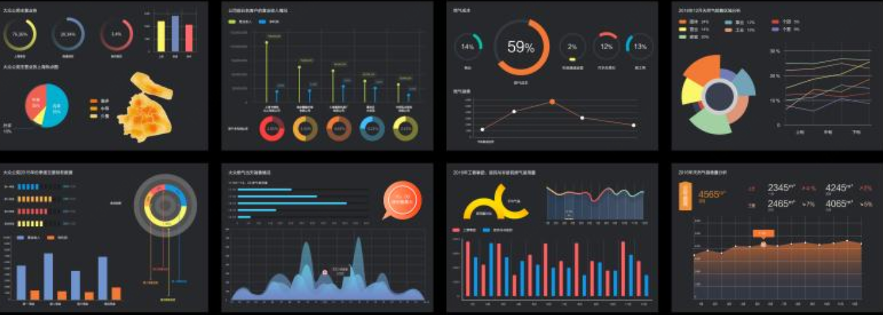
数据架构 以数据为节点、以数据为边的图
数据科学家基于前三个架构来设计，画一张数据全生命周期图，数据架构图要包含数据源、接入、处理、聚合、特征提取、训练模型、上线运行、展示等要素
基于业务考虑，绘制以数据为中心的全生命周期管理
Step 1
Step 2
Step 3
Step 4
有哪些数据?
需要用哪些数据?
数据存在哪里？
数据怎么取？
数据怎么清洗？
数据怎么整合？
数据怎么存储？
数据怎么调用？
数据如何使用？
数据跟核心算法的关系是什么?
结果如何展现?
展现方式和内容是什么？

Slide 37
数据架构图
数据服务
智能管理
智能服务
智能运营
API网关服务
数据交换服务
数据共享服务
数据集成服务
数字网关服务
数据可视化服务
数据建模
时空AI引擎（FAST）
游客服务算法
客流分析算法
安防预警算法
交通优化算法
经营分析算法
设施监控算法
缺失填补
数据转换
地图匹配
噪声过滤
特征选择
特征表示
时空数据引擎（JUST）
数据
存储
数据治理
元数据管理
应用层
(ADS)
智能交通库
公共设施库
游客分析库
流式计算
智能安防库
经营分析库
智能服务库
落库
数据关联
多源融合
动态刷新
人脸库
基础数据库
运营监测库
地理信息库
持续响应
数据标准化
数据仓库
关联
实时消费
整合层
(DWD)
刷脸入园数据
游客人脸数据
景区硬件设备数据
票务监测数据
舆情监测数据
BIM内/外场数据
离线数据处理
实时数据处理
刷脸支付数据
游客画像数据
景区软件设备数据
商业消费数据
住宿监测数据
园区路网数据
流动数据
景区安防数据
视频监控数据
园区POI数据
观光车实时数据
实时消息缓存
数据质量检核
数据清洗
数据转换
数据存储
园区实时人流数据
接口层
(ODS)
园区票务数据
园区消费数据
游客数据
环境监测数据
应急车辆实时数据
停车场数据
视频监控数据
IOT数据
巡更巡检数据
工作人员实时点位数据
无人设施数据
园区设备数据
官网数据
应急安防数据
…
离线数据采集
数据直通车
实时数据采集
数据采集
数字网关
ODBC
FTP
HTTP接口
MYSQL Binlog
OPC协议
MQ
京东数据
基础设施
BIM内外场平台
安防应急
安防应急指挥平台
商业消费
统一支付平台
无人服务
无人酒店系统
互联网服务
智慧园博管理APP
智能设施
智能监控
智能中控
综合票务
综合票务系统
无线WIFI系统
智能巡更巡检系统
无人机巡航系统
微信公众号
智慧停车场
智慧环境监测
网络&安全系统
数据中心+物联网安
无人商店系统
AR导览APP
智慧公厕
智慧能源
第三方数据
公网集群系统
空域安全
二次消费数据管理平台
无人餐厅系统
园博官网
智慧垃圾桶
观光车调度系统
舆情监测
无人巴士系统
园博小程序
智慧灯杆
智慧灌溉
信息发布系统
无人售货车系统

Slide 38
数据专题层
单个病例专题
单个电子围栏专题
单个风险点位专题
基础信息
姓名、身份证、电话、住址、工作地点、单位名称、当前位置、管控状态
状态监测
历次核酸、疫苗、体温监测(时序)
关联风险点位
到访地点（点位联络人）
风险地基础信息
名称、地址、坐标、类型、风险等级、空间范围、起始时间
关联人信息
阳性、确诊、密接、次密；其它居民信息；工作人员
态势播报
每日新增确诊人数、
每日新增阳性人数、
前14日确诊人、风险决策、对外播报地名
围栏基础信息
名称、空间范围、时间段、关联风险点位名称和地址、处置时限、落位规则、外呼话术、短信话术
人员信息
人员姓名、电话、身份证、住址、对应区、街道、社区
任务统计
智能外呼时间、总人数、成效：接通率、平均通话时长、问题回答率、上返率、短信回填率、详细住址补充率
关联人员
社会关系、同居住人、密接、十混一关联人员、工作人员
病例行为轨迹
驻留、访问、通行、转运、隔离、解观(时间、地点、行为、状态)
关联地信息
周边敏感地区和风险点位、确诊轨迹关联点位、相关电子围栏
关联组织
区域内单位、管理专班、属地责任单位
执行过程
风险人姓名、电话、排查方式、排查时间、排查结果、排查执行人员
风险地点主题库
风险人员主题库
防疫资源主题库
场地
医院、方舱、隔离点、核酸检测点
人力
医护人员、流调人员、排查人员、管控人员、社区工作者、志愿者
物资
试剂、疫苗、帐篷、隔离服、转运车辆、食品供应
数据主题层
点位信息
名称、地址（结构化层级+非结构化描述）、类型、外包边界、面积、容量、创建和关闭时间；
可用资源：支付码、摄像头、健康宝码；
关联单位信息
单位名称、联络人、联系方式；
关联人员信息
单位员工信息；阳性、密接、高风险人员列表；工作人员
风险人员信息
风险类型、姓名、身份证、电话、住址、工作地点、码的状态、最后位置；
关联人员
社会关系（血缘、婚姻、嫡亲、拟法定关系）；同居住人员；密接人员；工作人员
健康状态
核酸检测、疫苗接种记录
人地访问关系
时间、地点、行为、状态
人员信息库
地点信息库
组织信息库
人员关系库
地点关系库
组织关系库
人地常驻关系库
人地行为关系库
人员组织关系库
物品信息库
人-物关系库
健康防疫事件库
基础数据层
手机信令数据
外呼排查结果
核酸登记簿
疫情跟踪报送系统
户籍库+互联网
核酸数据库
疫苗数据库
流调问询数据

Slide 39
流调系统跟数据底层的关系
风险人员
风险地点主题库
风险人员主题库
点位信息
名称、地址（结构化层级+非结构化描述）、类型、外包边界、面积、容量、创建和关闭时间；
可用资源：支付码、摄像头、健康宝码；
关联单位信息
单位名称、联络人、联系方式；
关联人员信息
单位员工信息；阳性、密接、高风险人员列表；工作人员
人员信息
风险类型、姓名、身份证、电话、住址、工作地点；
关联人员
家庭成员；同居住人员；密接人员；工作人员
健康状态
核酸检测、疫苗接种记录
人地访问关系
时间、地点、行为、状态
风险地点
基础数据层
人员信息库
地点信息库
组织信息库
人员关系库
地点关系库
组织关系库
人地常驻关系库
人地行为关系库
人员组织关系库
健康防疫事件库
病例及密接人员基础信息
风险地点基础信息
病例社会关系、服务关系
病例居住和刚工作场所
病例到访地点
病例工作单位
核酸检测记录
（数据上行）
源数据层
流调数据库
（数据下行）

Slide 40
MYSQL数据库
京办、微信等客户端
疫苗记录接口请求
学生、教职工名单
师生和组织
初始化新加入用户
每10分钟
OLTP
核酸记录接口请求
用户标签统计
用户交互
读取&写入
定时请求所有用户（增量模式）
0,4,6,10,14,18点
组织标签统计
数据同步
（每10分钟）
数据同步
（小时级）
OLAP
BI统计
2,5,7,11,15,19点
学生、教职工
疫苗记录
用户标签统计
组织架构
核酸记录
组织标签统计
Doris数据库

Slide 41
指导产品开发（Tour）
建立关联：将产品原型图与业务架构图中拆解的动作映射，并添加行为描述；
避免遗漏；（产品助理）
帮助理解；（研发人员）
协助沟通；（产研、运营沟通）
串联流程：单个、静态原型图→串联成动态工作流
查看完整链路，逻辑闭环；
体现分支，交叉验证；
强调逻辑：备注界面背后的注意事项；
揭示页面上无法体现的深层次逻辑；
强调注意事项和理由；

Slide 42
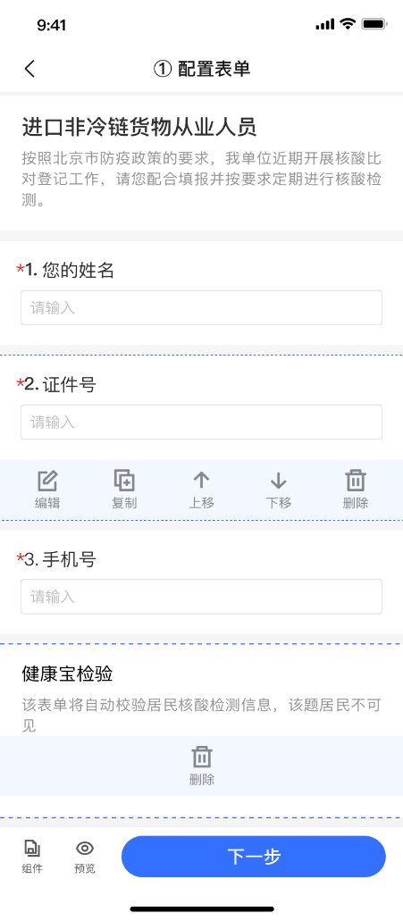
6.1 市级管理部门：模版统一、规则配置、权限制定
一类重点人群对应一个采集模版
默认：书记、市长、分管副市长、责任部门负责人、分管副职
需提供白名单开通此功能权限
采集创建
题目添加
规则配置
默认共享
更多选择
42
42

Slide 43
7.3 基层人员：任务领取、单位管理、编码发放
纵横区分、自动共享
纵向部门基层工作者：
向上两级管理者；区委书记、区长（分管副区长，区里提供名单）
街道基层工作者：
街道书记、主任；区委书记、区长（分管副区长，区里提供名单）
手动添加、京办约束
按照京办通讯录可见和添加规则约束
权限分享后可以传递
从任务设置菜单可再次进入
手动添加+默认规则
43
43

Slide 44
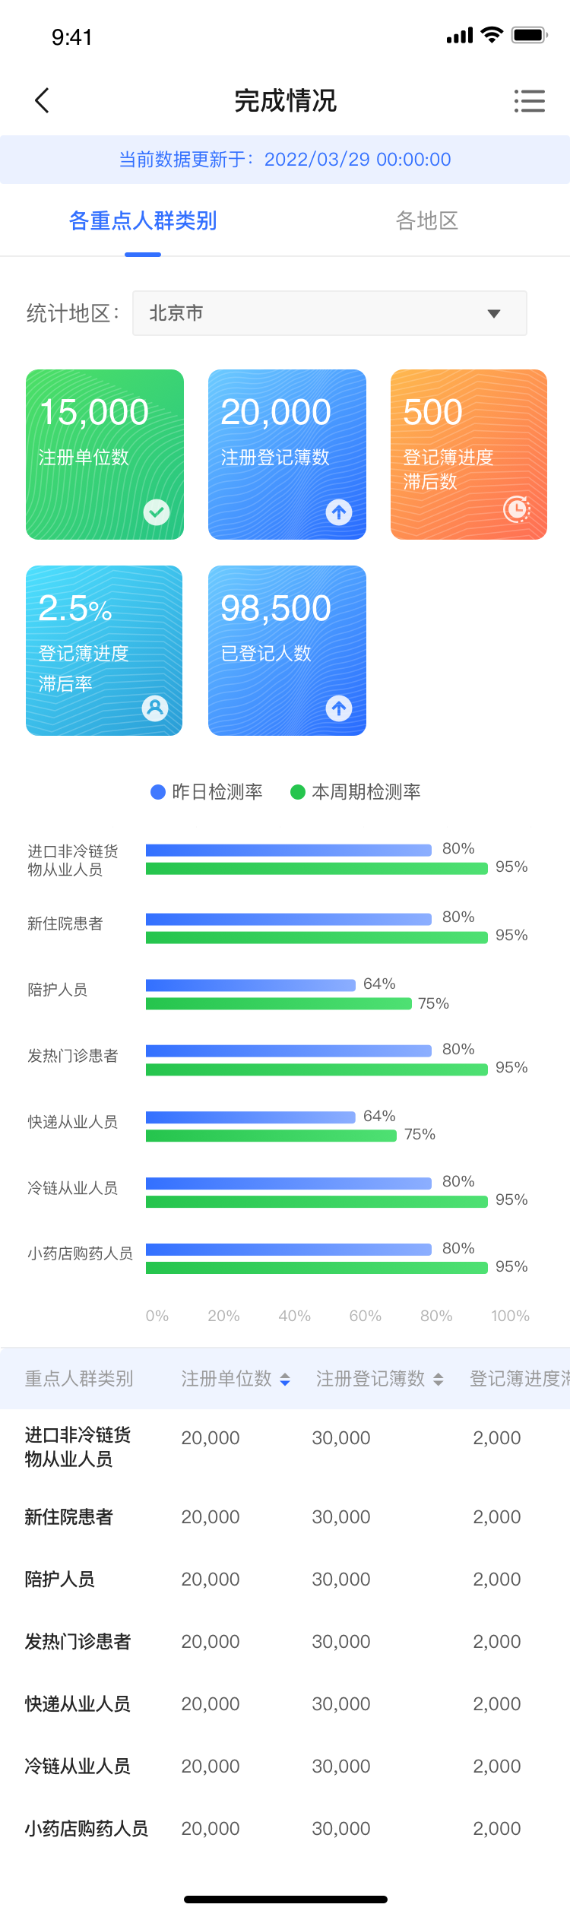
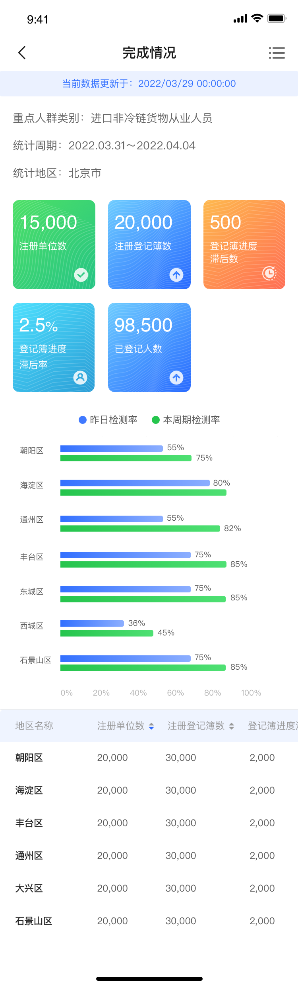
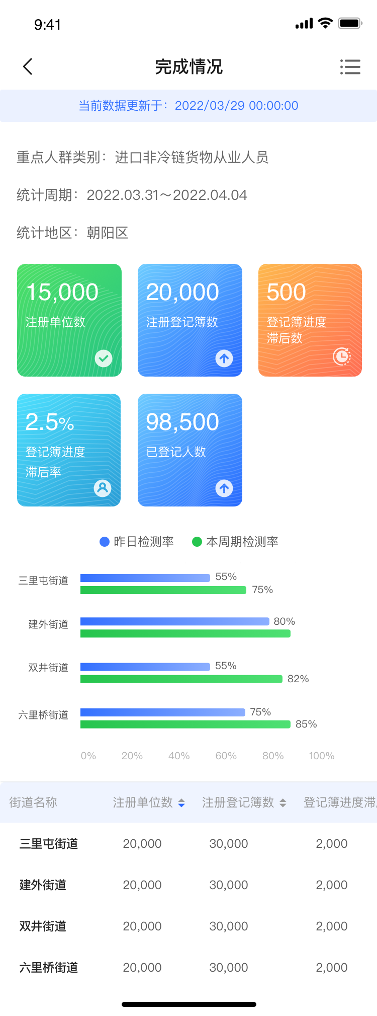
9.2 市级管理部门：报表规则、进度追踪
市级综合管理：市委书记、市长（分行业下钻地区）
只有一种类型的权限时，不展示此页面
可导出、下载日报
注册单位数、注册登记簿数、登记簿进度滞后数、登记簿进度滞后率、已登记人数、本周期已检测人数、本周期检测率、昨日已检测人数、昨日检测率
任务列表
行业维度
下钻区县
下钻街道
44

Slide 45
拟定运营策略（Strategy）
面向客户：策划产品推广计划
推广方式：如何发起、如何传播、如何督导；（自上而下、自下而上）
配合框架：各部门如何一起协作，明确职责分工；
面向用户：培育产品使用体验
灌输产品理念，抢占用户心智；
提炼操作流程，制作实战视频；
构建帮助中心，拟定客服话术；

Slide 46
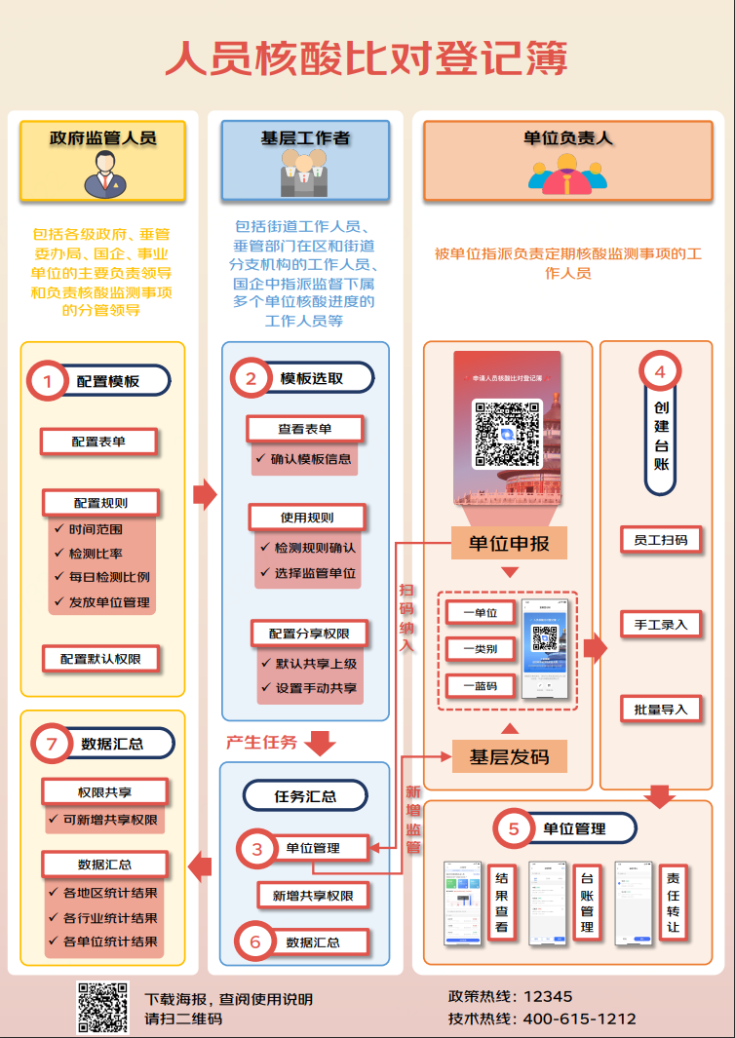
登记簿简介
为落实精准防控、常态化防控要求，以单位为基本单元创建疫情防控重点人员信息台账，监测核酸检测执行效果，分级展示统计数据，筑牢防疫屏障
登记簿使用总览
登记簿海报
基层工作者
任务领取、单位管理、编码发放
政府领导
单位管理员
单位员工
创建表单模板
配置发放规则
台账管理
结果查看
扫码认证
填报信息
全市统一注册链接、单位申报
后台比对、统计结果多级共享
政府领导
政府领导：包括各级政府、垂管委办局、国企、事业单位的主要负责领导和负责核酸监测事项的分管领导。
任务下发
任务督办
统计查看
基层工作者：包括街道工作人员、垂管部门在区和街道分支机构的工作人员、国企中指派监督下属多个单位核酸进度的工作人员等。
基层工作者
单位管理
任务督办
单位管理员
单位：不是笼统的企业名称。需具体到在某街道的单位、分支机构、部门、门店等细分名称
台账管理
检测催办
单位员工
单位管理员：被单位指派负责定期核酸监测事项的工作人员（不一定是企业的负责人和管理者）。

Slide 47
政府领导操作指南
政府领导例子：某区区委书记、某区经济发展局负责核酸监测事项的副局长
权限开通
京办权限开通
操作手册 1.1
统计数据权限开通
操作手册 1.1
模板任务创建
汇总受监管单位名单，提供主管、分管领导名单
创建模板任务
操作手册 1.2
统计信息查看
查看统计信息
操作手册 1.4
模板任务修改
修改模板任务
操作手册 1.3

Slide 48

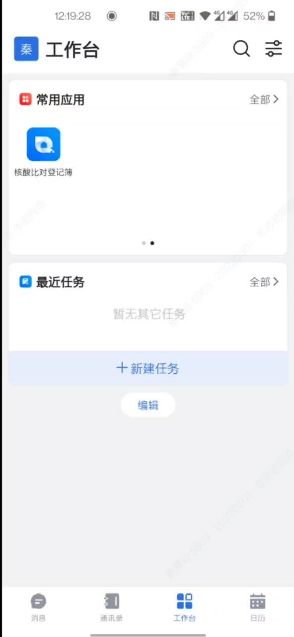
政府领导操作指南
查看统计数据

Slide 49
基层工作者操作指南
基层工作者例子：某区经信局工作人员、某街道市场监管所工作人员
权限开通
京办权限开通
操作手册 1.1
基层人员权限开通
操作手册 1.1
领取任务
打开京办，点击工作台，进入核酸比对登记簿
领取模板任务
操作手册 2.1
单位自主申领编码
联系单位管理员获取单位蓝码
扫码纳入监管
操作手册 2.2.1
单位纳入监管
单位未申领编码
发码纳入监管
操作手册 2.2.2
联系单位并发放对应编码并督促其注册
单位管理
单位管理
操作手册 2.3

Slide 50
单位管理员操作指南
单位管理员例子：某企业人事部成员、某学校疫情防控小组成员
单位申领编码
单位管理员在微信端进行自主申领
单位申报
操作手册 3.1
接收单位编码
单位联络人接收来自基层人员下发的单位某类重点人群的编码
用微信扫描单位编码，核对单位信息，填写单位管理员信息
或
单位台账创建
台账创建
操作手册 3.3
若选择员工扫码
员工用微信扫对应人员类别的单位编码进行填报
单位管理
单位管理
操作手册 3.4

Slide 51
Virility（力量、活力）
把握行业动向（Vision）
挖掘问题根因（Insights）
提炼共性需求（Requirements）
找准产品定位（Positioning）
细化业务逻辑（Logic）
拆解功能模块（Functions）
指导产品开发（Tour）
拟定运营策略（Strategy）

